Slide 1
Spss-werkcollege 4 (XX/XX)
Toegepaste data-analyse en rapportage
Assistent Fauve Duprez AJ 2025-2026

Slide 2
H10 twee gemiddelden vergelijken
SPSS-WERKCOLLEGE 4

Slide 3
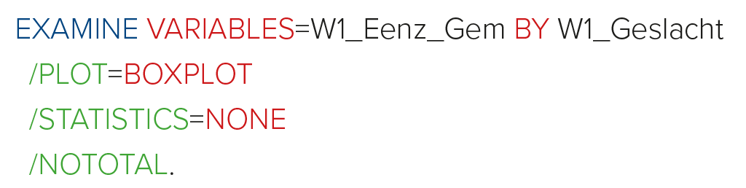
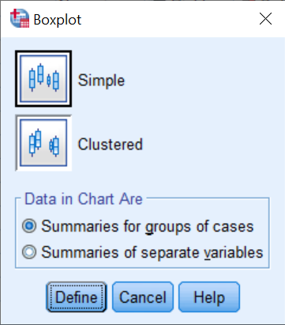
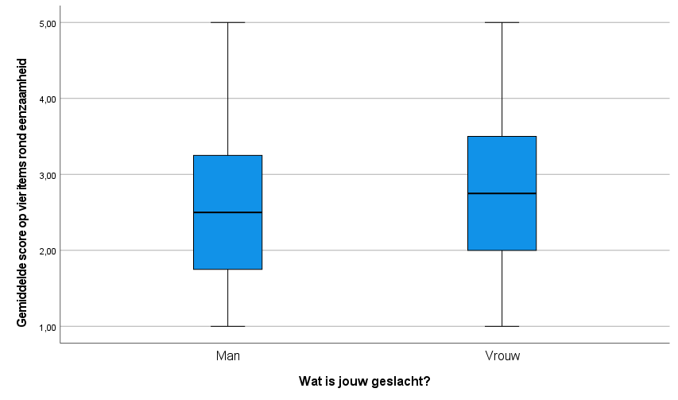

Inleiding
Multivariate statistiek: Scores van twee groepen respondenten vergelijken
Descriptieve statistiek:
  Boxplot:
  Visuele vergelijking van verdeling metrische variabele voor verschillende groepen
  Bv. Eenzaamheid bij mannen vs. vrouwen
Notes:
Of nog korter: via Explore en geslacht invullen bij ‘Factor List’

Slide 4
Inleiding
Multivariate statistiek: Scores van twee groepen respondenten vergelijken
Descriptieve statistiek:
  Boxplot:
Inferentiële statistiek: verschil tussen twee groepen van categorische variabele toetsen
  t-toetsen (gebaseerd op de t-steekproevenverdeling)
    Twee gemiddelden vergelijken
    Hypothese: H₀: ‾x₁ =‾x₂
H_{A}: ‾x₁ ≠‾x2 (in geval van tweezijdige toets)
  Non-parametrische toetsen
    Twee medianen vergelijken
    Als assumptie(s) bij t-toets niet voldaan zijn

Slide 5
Inleiding
Welke toets? Afhankelijk van je onderzoeksvraag (en beschikbare data)!
  Onafhankelijke t-toets
    Vergelijken van onafhankelijke groepen (bv. lengte mannen vs vrouwen)
    Niet voldaan aan assumptie(s)?
      Mann-Whitney toets = non-parametrisch alternatief
  Afhankelijke t-toets
    Vergelijken van afhankelijke groepen (bv. levenstevredenheid wave 1 vs wave 2)
    Niet voldaan aan assumptie(s)?
      Wilcoxon rangteken toets = non-parametrisch alternatief

Slide 6

Inleiding
  t-toets voor één steekproef
    Vergelijkt gemiddelde van een steekproef met bepaalde vooropgestelde waarde
    Bv. Onderzoek in 2019: gemiddelde levenstevredenheid = 6.82 (min 0, max 10), ruwe data niet beschikbaar.
      Jij verzamelde zelf data in 2020 en komt op $\overline{X}$ = 6.5 verschillen beide gemiddeldes significant van elkaar?
Notes:
5de toets die gebruikt wordt in geval van 1 steekproef

Slide 7
Opgave 1

Slide 8
Opgave 1: Verband Tijd x Angst
Opgave 1
Open ‘DATA_WAVE1_WAVE2_CenW.sav’. Voelen respondenten zich één jaar na het begin van de coronaperiode significant meer of minder angstig (W2_Angst1 t.e.m. W2_Angst4) dan in het begin van de coronaperiode (W1_Angst1 t.e.m. W1_Angst4)?

Slide 9
Opgave 1: Verband Tijd x Angst
Opgave 1
Open ‘DATA_WAVE1_WAVE2_CenW.sav’. Voelen respondenten zich één jaar na het begin van de coronaperiode significant meer of minder angstig (W2_Angst1 t.e.m. W2_Angst4) dan in het begin van de coronaperiode (W1_Angst1 t.e.m. W1_Angst4)?
Stap 1. Kiezen van juiste analysemethode
  Hoeveel variabelen?
  Welk meetniveau?
  Welke rol?

Slide 10
Opgave 1: Verband Tijd x Angst
Opgave 1
Open ‘DATA_WAVE1_WAVE2_CenW.sav’. Voelen respondenten zich één jaar na het begin van de coronaperiode significant meer of minder angstig (W2_Angst1 t.e.m. W2_Angst4) dan in het begin van de coronaperiode (W1_Angst1 t.e.m. W1_Angst4)?
Stap 1. Kiezen van juiste analysemethode
  Hoeveel variabelen?
    In theorie twee: de ‘tijd’ + ervaren van angstgevoelens
    In praktijk twee variabelen (twee metingen van angst)
  Welk meetniveau?
    De ‘tijd’: ordinaal, twee categorieën (Wave 1 en Wave 2)
    Angst: metrisch, bestaande uit vier ordinale schaalitems
    (‘W2_Angst1 t.e.m. W2_Angst4’ en ‘W1_Angst1 t.e.m. W1_Angst4’)
  Welke rol?
    De ‘tijd’: onafhankelijke variabele
    Angst: afhankelijke variabele

Slide 11
Welke analysetechniek gebruik ik?
Bij categorische OV: gelijkaardige of verschillende respondenten in verschillende categorieën??
Assumpties voldaan | Assumpties niet voldaan
Enkelvoudige lineaire regressie Pearson correlatietoets | Bootstrap regressie Spearman rangcorrelatietoets Kendall’s Tau correlatietoets
Afhankelijke t-toets | Bootstrapped t-toets Wilcoxon rangtekentoets
Onafhankelijke t-toets | Bootstrapped t-toets Mann-Whitney toets
One-way repeated measures ANOVA | Friedman toets
One-way independent ANOVA | Kruskal-Wallis toets
Meervoudige lineaire regressie Partiële correlatietoets | Bootstrapped regressie
Factorial repeated measures ANOVA
Two-way mixed ANOVA
Factorial independent ANOVA Meervoudige lineaire regressie | Bootstrapped regressie
Meervoudige lineaire regressie ANCOVA | Bootstrapped regressie
Logistische regressie Spearman rangcorrelatietoets | Kendall’s Tau correlatietoets
Mc Nemar‘s toets (2 = groepen) Cochran’s Q ( >2 = groepen)
Chi-kwadraat toets | Fisher’s Exact toets
Wilcoxon rangtekentoets
Mann-Whitney toets
Friedman toets
Kruskal-Wallis toets Spearman rangcorrelatietoets
Logistische regressie
Loglineaire analyse
Logistische regressie
MANOVA SEM | SEM MLR
Factorial MANOVA SEM | SEM MLR
MANCOVA SEM | SEM MLR
Aantal
afhankelijke variabelen
Meetniveau afhankelijke variabele
Aantal
onafhankelijke variabelen
Meetniveau onafhankelijke variabelen
Bij categorische AV: nominaal of ordinaal?
Bij categorische OV: hoeveel categorieën?
Metrisch
Eén
Twee
Gelijkaardige
Categorisch
Verschillende
Meer dan 2
Gelijkaardige
Metrisch
Verschillende
Metrisch
Gelijkaardige
Twee of meer
Categorisch
Gelijkaardige en verschillende
Eén
Verschillende
Beide
Metrisch
Eén
Nominaal
Gelijkaardige
Verschillende
Categorisch
Twee
Gelijkaardige
Ordinaal
Verschillende
Categorisch
Gelijkaardige
Meer dan 2
Verschillende
Metrisch
Twee of meer
Categorisch
Verschillende
Beide
Verschillende
Eén
Categorisch
Twee of meer
Metrisch
Categorisch
Twee of meer
Beide
11
Notes:
Dus: 1 groep - gemeten op 2 tijdstippen –
uitkomstvariabele van het metrische meetniveau
We kiezen voor : een AFHANKELIJKE T-TOETS of paired samples t-test

Slide 12
Opgave 1: Verband Tijd x Angst
Stap 2. Datacontrole
  Inconsistentiecheck

Slide 13
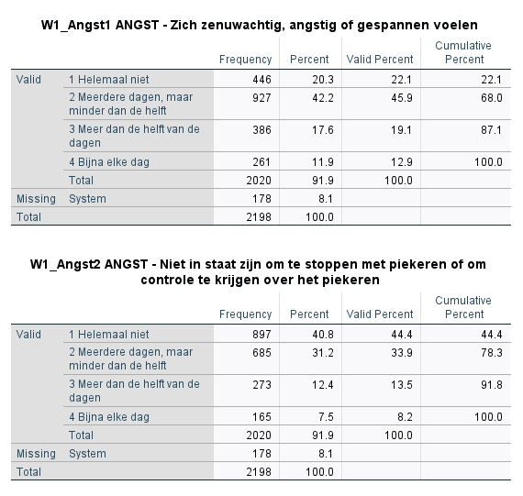
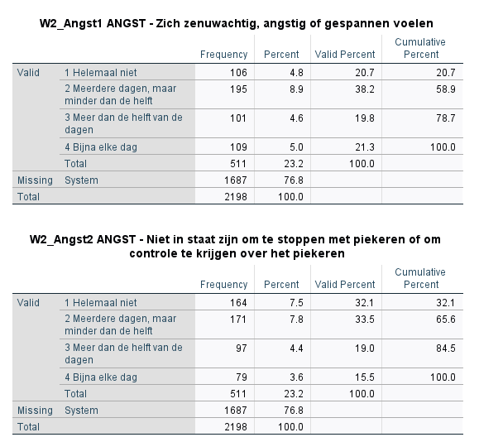
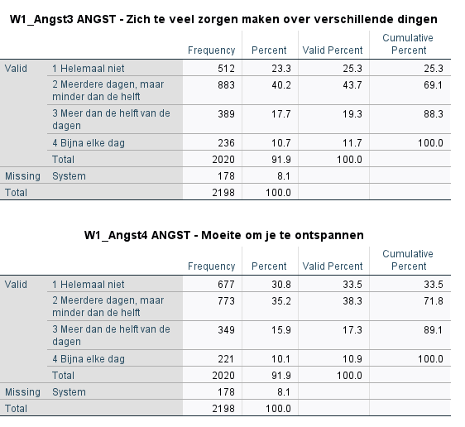
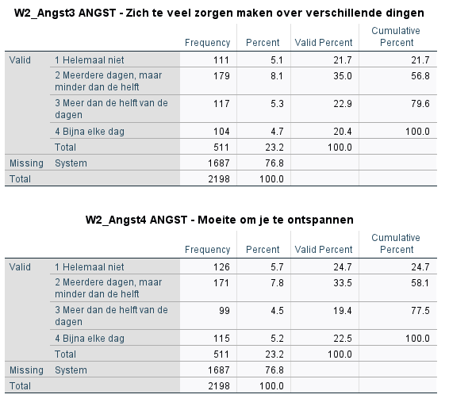
Opgave 1: Verband Tijd x Angst
Stap 2. Datacontrole
  Inconsistentiecheck:

Slide 14
Opgave 1: Verband Tijd x Angst
Stap 2. Datacontrole
  Inconsistentiecheck:
Probleem:
Veel missings omdat niet alle respondenten aan beide waves deelnamen
Deze ordinale variabelen moeten we nog omzetten in een metrische schaalvariabele per tijdsmoment

Slide 15
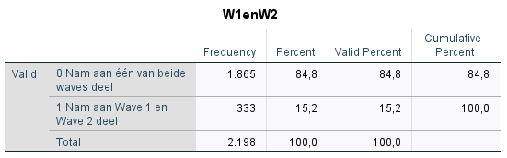
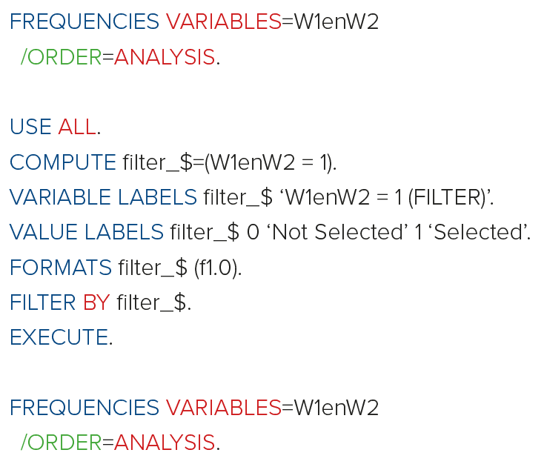
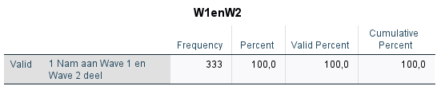
Opgave 1: Verband Tijd x Angst
Stap 2. Datacontrole
  Select Cases

Slide 16
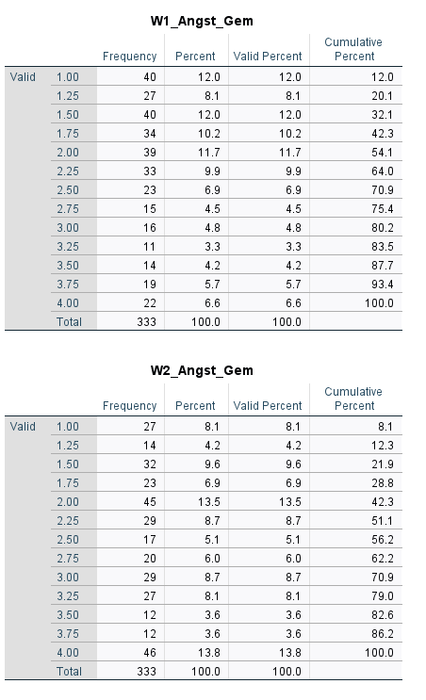


Opgave 1: Verband Tijd x Angst
Stap 2. Datacontrole
  Compute (+ herhalen voor Wave 2!)
    Geen recode nodig, alle items staan in zelfde
    richting
  Alles nog controleren nadien via Frequencies:

Slide 17
Opgave 1: Verband Tijd x Angst
Stap 2. Datacontrole
  Assumptiecheck:
    Afhankelijke variabele = metrisch
    Onafhankelijke variabele = categorisch, max twee groepen
    Afhankelijke groepen onderzoekseenheden
    Normaliteit: het verschil tussen de meetmomenten van afh. variabele is normaal verdeeld (of CLS: n > 100 voor elke groep)

Slide 18
Opgave 1: Verband Tijd x Angst
Stap 2. Datacontrole
  Assumptiecheck:
    Afhankelijke variabele = metrisch
      Oké: angst is metrisch
    Onafhankelijke variabele = categorisch, max twee groepen
      Oké: Wave 1 vs. Wave 2
    Afhankelijke groepen onderzoekseenheden
      Oké: dezelfde respondenten in beide waves
    Normaliteit: het verschil tussen de meetmomenten van afh. variabele is normaal verdeeld (of CLS: n > 100 voor elke groep)
      CLS toepassen oké: n in elke groep = 333
    Afhankelijke t-toets uitvoeren is oké!

Slide 19
Opgave 1: Verband Tijd x Angst
Stap 3. Hypothesen formuleren

Slide 20
Opgave 1: Verband Tijd x Angst
Stap 3. Hypothesen formuleren
  Best tweezijdig toetsen!
  H₀: Individuen ervaarden één jaar na de eerste lockdownperiode gemiddeld evenveel angstgevoelens als tijdens de eerste lockdownperiode
  H_{A}: Individuen ervaarden één jaar na de eerste lockdownperiode gemiddeld meer of minder angstgevoelens dan tijdens de eerste lockdownperiode

Slide 21
Opgave 1: Verband Tijd x Angst
Stap 4. Significantieniveau bepalen
Stap 5. Toetsingsgrootheid en p-waarde berekenen

Slide 22
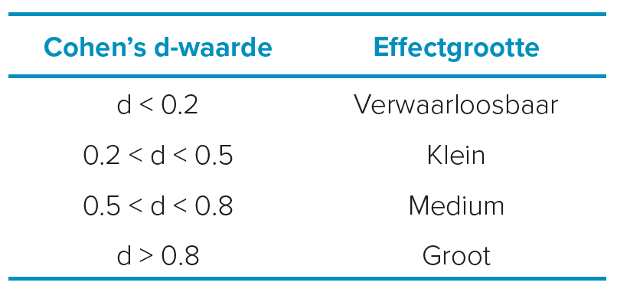
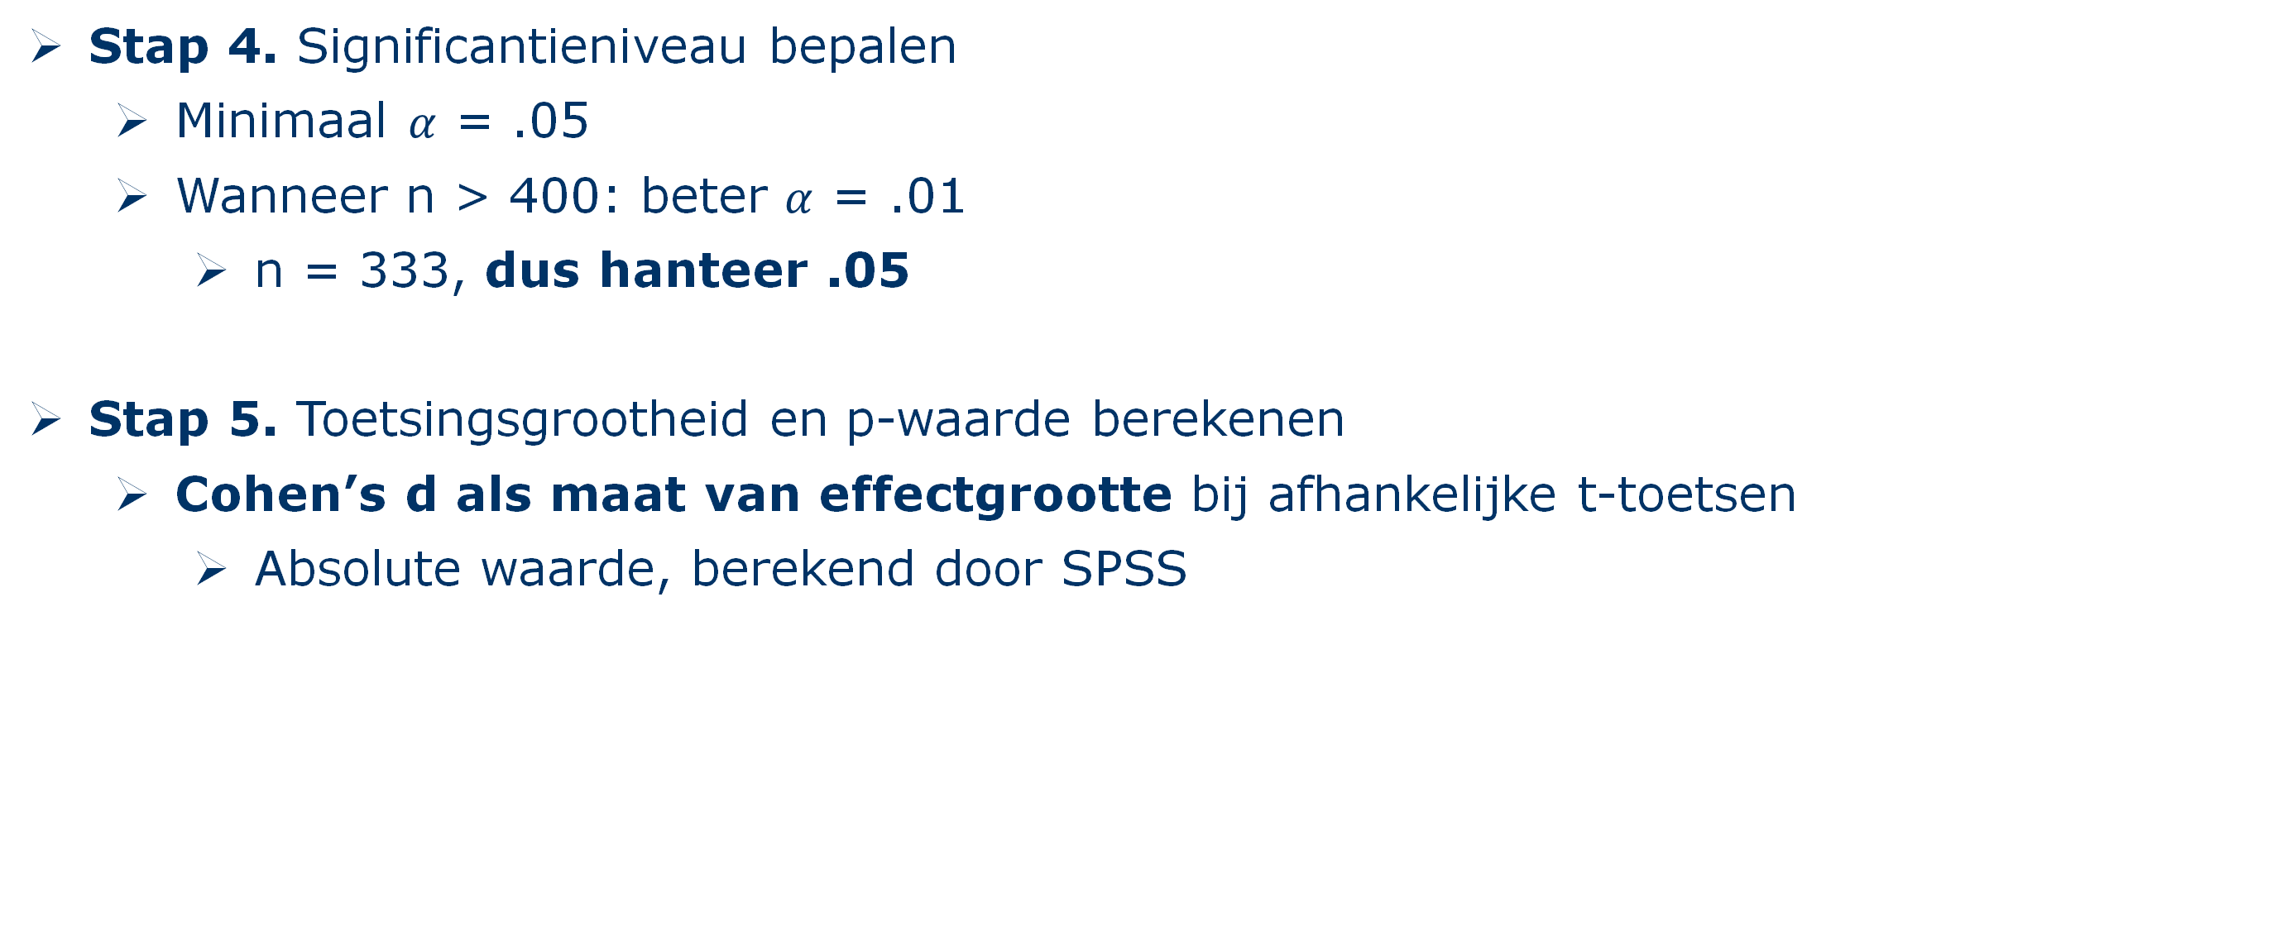
Opgave 1: Verband Tijd x Angst
Stap 4. Significantieniveau bepalen
  Minimaal $α$ = .05
  Wanneer n > 400: beter $α$ = .01
    n = 333, dus hanteer .05
Stap 5. Toetsingsgrootheid en p-waarde berekenen
  Cohen’s d als maat van effectgrootte bij afhankelijke t-toetsen
    Absolute waarde, berekend door SPSS

Slide 23
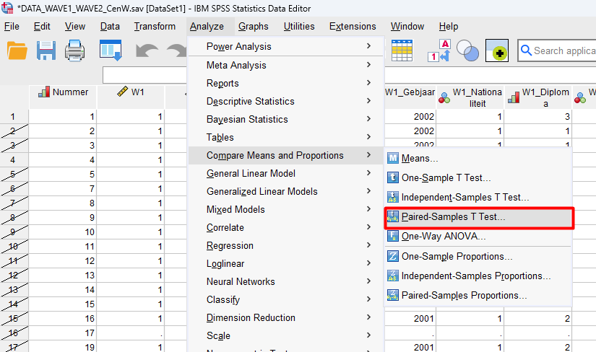
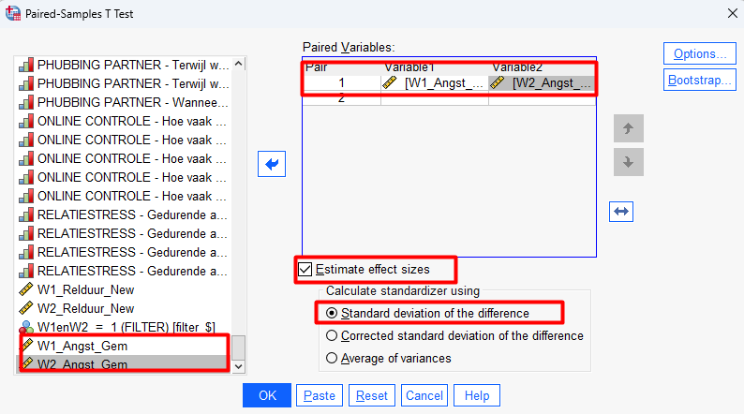
Opgave 1: Verband Tijd x Angst
Afhankelijke t-toets in SPSS:
Analyze ›› Compare Means and Proportions ›› Paired-Samples T Test
  Sleep ‘W1_Angst_Gem’ en ‘W2_Angst_Gem’ naar Paired Variables

Slide 24
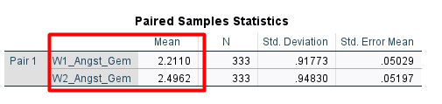

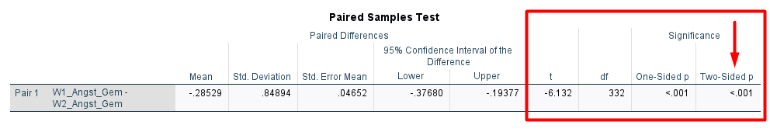

Opgave 1: Verband Tijd x Angst
Afhankelijke t-toets in SPSS
  Syntax en output:
  Gemiddeldes verschillen én verschillen significant van elkaar:
  $\overline{X}$_{W1} (2.21) < $\overline{X}$_{W2} (2.5 ) én p < .001 < $α$ (.05 )

Slide 25
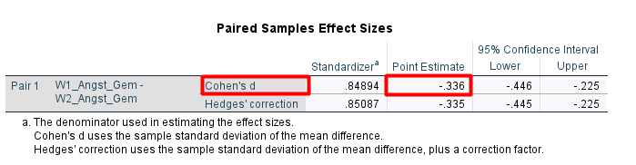
Opgave 1: Verband Tijd x Angst
Afhankelijke t-toets in SPSS
  Syntax en output:
  Cohen’s D: klein effect

Slide 26
Opgave 1: Verband Tijd x Angst
Stap 6. Conclusie en rapportering
  In tekst:
  Aan de hand van een afhankelijke t-toets werd onderzocht of respondenten één jaar na de start van de coronaperiode zich meer of minder angstig voelden (M = 2.5, SD = 0.95) dan in het begin van de coronaperiode (M = 2.21, SD = 0.92). Uit deze toets bleek dat respondenten zich een jaar later gemiddeld gezien significant angstiger voelden (t(332) = -6.13 , p < .001), maar het gaat om een klein verschil (d = 0.34).

Slide 27
Opgave 1: Verband Tijd x Angst
Stap 2. Datacontrole
  Assumptiecheck:
    Afhankelijke variabele = metrisch
      Oké: angst is metrisch
    Onafhankelijke variabele = categorisch, max twee groepen
      Oké: Wave 1 vs. Wave 2
    Afhankelijke groepen onderzoekseenheden
      Oké: dezelfde respondenten in beide waves
    Normaliteit: het verschil tussen de meetmomenten van afh. variabele is normaal verdeeld (of CLS: n > 100 voor elke groep)
      Stel nu dat de groepen niet groot genoeg zijn voor CLS (n< 100 per groep)
      Dan normaliteit testen om assumptie te kunnen aanvaarden!

Slide 28
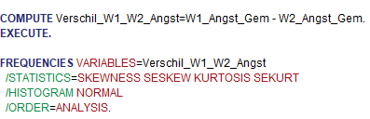
Opgave 1: Verband Tijd x Angst
Normaliteit? (bij afh. t-toets)
  Controleren of verschil tussen meetmomenten van afh. variabele normaal verdeeld is
    Bereken D (= X₁ - X₂) voor elke respondent
    Vraag histogrammen en maten van vorm op van deze nieuwe variabele:
Notes:
Kan ook via frequencies

Slide 29
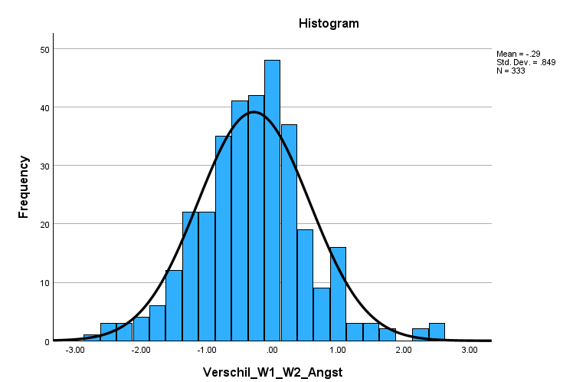
Opgave 1: Verband Tijd x Angst
Normaliteit?
  Controleren of verschil tussen meetmomenten van afh. variabele normaal verdeeld is
  Visuele check: histogram lijkt symmetrisch, maar nogal gepiekt
Notes:
Kan ook via frequencies

Slide 30
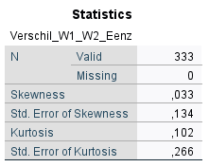
Opgave 1: Verband Tijd x Angst
Normaliteit?
  Controleren of verschil tussen meetmomenten van afh. variabele normaal verdeeld is
  Z-scores maten van vorm: binnen +/- 1.96, variabele = normaal verdeeld!
    - 1.96 < Z _{scheefheid} = 0.196/0.134 = -1.96 < 1.46 < 1.96
    - 1.96 < Z _{kurtosis} = 0.975/0.266 = 1.96 < 3.67
    Z _{scheefheid} < +/- 1.96: normaliteitsassumptie is dus voldaan!
    Z _{scheefheid} < +/- 1.96: normaliteitsassumptie is dus niet voldaan!
    Afh. t-toets niet gebruiken! Alternatief? Zie flowchart
Notes:
Kan ook via frequencies

Slide 31
Welke analysetechniek gebruik ik?
Bij categorische OV: gelijkaardige of verschillende respondenten in verschillende categorieën??
Assumpties voldaan | Assumpties niet voldaan
Enkelvoudige lineaire regressie Pearson correlatietoets | Bootstrap regressie Spearman rangcorrelatietoets Kendall’s Tau correlatietoets
Afhankelijke t-toets | Bootstrapped t-toets Wilcoxon rangtekentoets
Onafhankelijke t-toets | Bootstrapped t-toets Mann-Whitney toets
One-way repeated measures ANOVA | Friedman toets
One-way independent ANOVA | Kruskal-Wallis toets
Meervoudige lineaire regressie Partiële correlatietoets | Bootstrapped regressie
Factorial repeated measures ANOVA
Two-way mixed ANOVA
Factorial independent ANOVA Meervoudige lineaire regressie | Bootstrapped regressie
Meervoudige lineaire regressie ANCOVA | Bootstrapped regressie
Logistische regressie Spearman rangcorrelatietoets | Kendall’s Tau correlatietoets
Mc Nemar‘s toets (2 = groepen) Cochran’s Q ( >2 = groepen)
Chi-kwadraat toets | Fisher’s Exact toets
Wilcoxon rangtekentoets
Mann-Whitney toets
Friedman toets
Kruskal-Wallis toets Spearman rangcorrelatietoets
Logistische regressie
Loglineaire analyse
Logistische regressie
MANOVA SEM | SEM MLR
Factorial MANOVA SEM | SEM MLR
MANCOVA SEM | SEM MLR
Aantal
afhankelijke variabelen
Meetniveau afhankelijke variabele
Aantal
onafhankelijke variabelen
Meetniveau onafhankelijke variabelen
Bij categorische AV: nominaal of ordinaal?
Bij categorische OV: hoeveel categorieën?
Metrisch
Eén
Twee
Gelijkaardige
Categorisch
Verschillende
Meer dan 2
Gelijkaardige
Metrisch
Verschillende
Metrisch
Gelijkaardige
Twee of meer
Categorisch
Gelijkaardige en verschillende
Eén
Verschillende
Beide
Metrisch
Eén
Nominaal
Gelijkaardige
Verschillende
Categorisch
Twee
Gelijkaardige
Ordinaal
Verschillende
Categorisch
Gelijkaardige
Meer dan 2
Verschillende
Metrisch
Twee of meer
Categorisch
Verschillende
Beide
Verschillende
Eén
Categorisch
Twee of meer
Metrisch
Categorisch
Twee of meer
Beide
31

Slide 32
Opgave 1: Verband Tijd x Angst
Stap 2. Datacontrole
  Assumptiecheck bij Wilcoxon rangtekentoets
    Afhankelijke variabele = ordinaal of metrisch
    Onafhankelijke variabele = categorisch, max twee groepen
    Afhankelijke groepen onderzoekseenheden
  Minder streng: geen assumptie van normaliteit!

Slide 33
Opgave 1: Verband Tijd x Eenzaamheid (ordinaal)
Stap 2. Datacontrole
  Assumptiecheck bij Wilcoxon rangtekentoets
    Afhankelijke variabele = ordinaal of metrisch
      Oké: angst is metrisch
      Onafhankelijke variabele = categorisch, max twee groepen
      Oké: Wave 1 vs. Wave 2
    Afhankelijke groepen onderzoekseenheden
      Oké: zelfde respondenten in elke groep
  Wilcoxon rangtekentoets toepassen is oké!

Slide 34
Opgave 1: Verband Tijd x Angst
Stap 3. Hypothesen formuleren
  Best tweezijdig toetsen!
  H₀: Individuen ervaarden één jaar na de eerste lockdownperiode even vaak angstgevoelens als tijdens de eerste lockdownperiode.
  H_{A}: Individuen ervaarden één jaar na de eerste lockdownperiode meer of minder vaak angstgevoelens dan tijdens de eerste lockdownperiode.

Slide 35
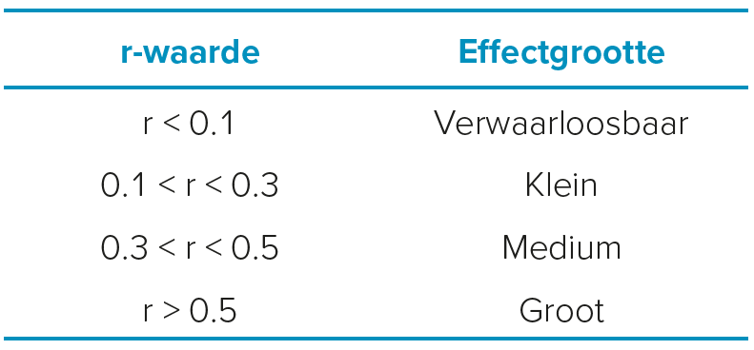
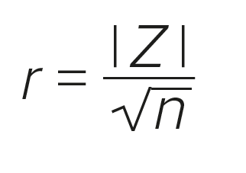
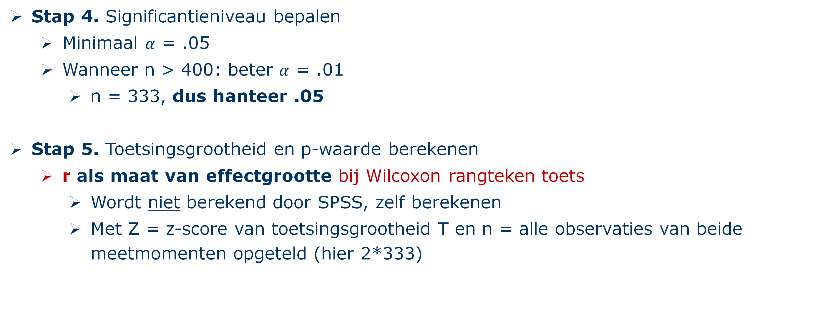
Opgave 1: Verband Tijd x Angst
Stap 4. Significantieniveau bepalen
  Minimaal $α$ = .05
  Wanneer n > 400: beter $α$ = .01
    n = 333, dus hanteer .05
Stap 5. Toetsingsgrootheid en p-waarde berekenen
  r als maat van effectgrootte bij Wilcoxon rangteken toets
    Wordt niet berekend door SPSS, zelf berekenen
    Met Z = z-score van toetsingsgrootheid T en n = alle observaties van beide meetmomenten opgeteld (hier 2*333)

Slide 36
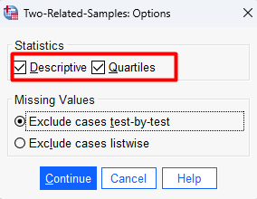
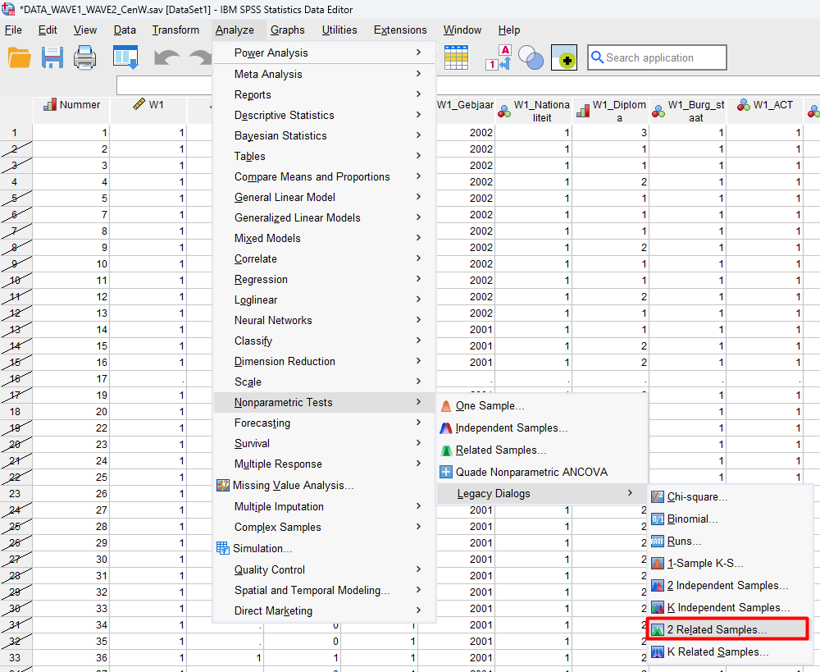
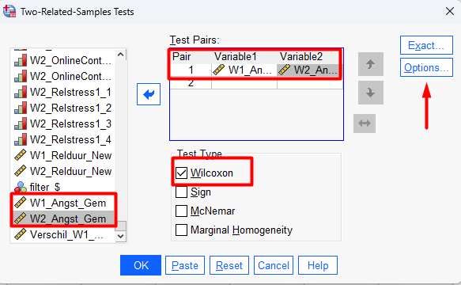
Opgave 1: Verband Tijd x Angst
Wilcoxon rangteken toets in SPSS:
Analyze ›› Nonparametric Tests ›› Legacy Dialogs ›› 2 Related Samples

Slide 37
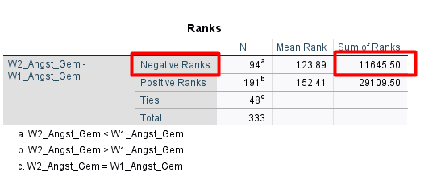

Opgave 1: Verband Tijd x Angst
Wilcoxon rangteken toets in SPSS
  Syntax en output:
  Toetsingsgrootheid T
  = kleinste van de twee rangsommen
  = 11645.50

Slide 38
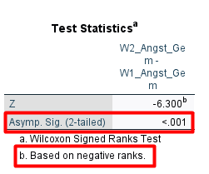
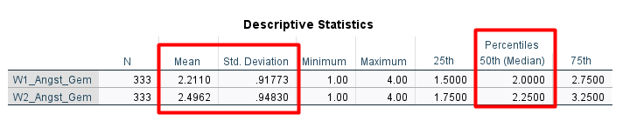

Opgave 1: Verband Tijd x Angst
Wilcoxon rangteken toets in SPSS
  Syntax en output:
  Gemiddeldes en mediaan verschillen significant van elkaar:
  p = <0.001 < $α$ (.05)

Slide 39
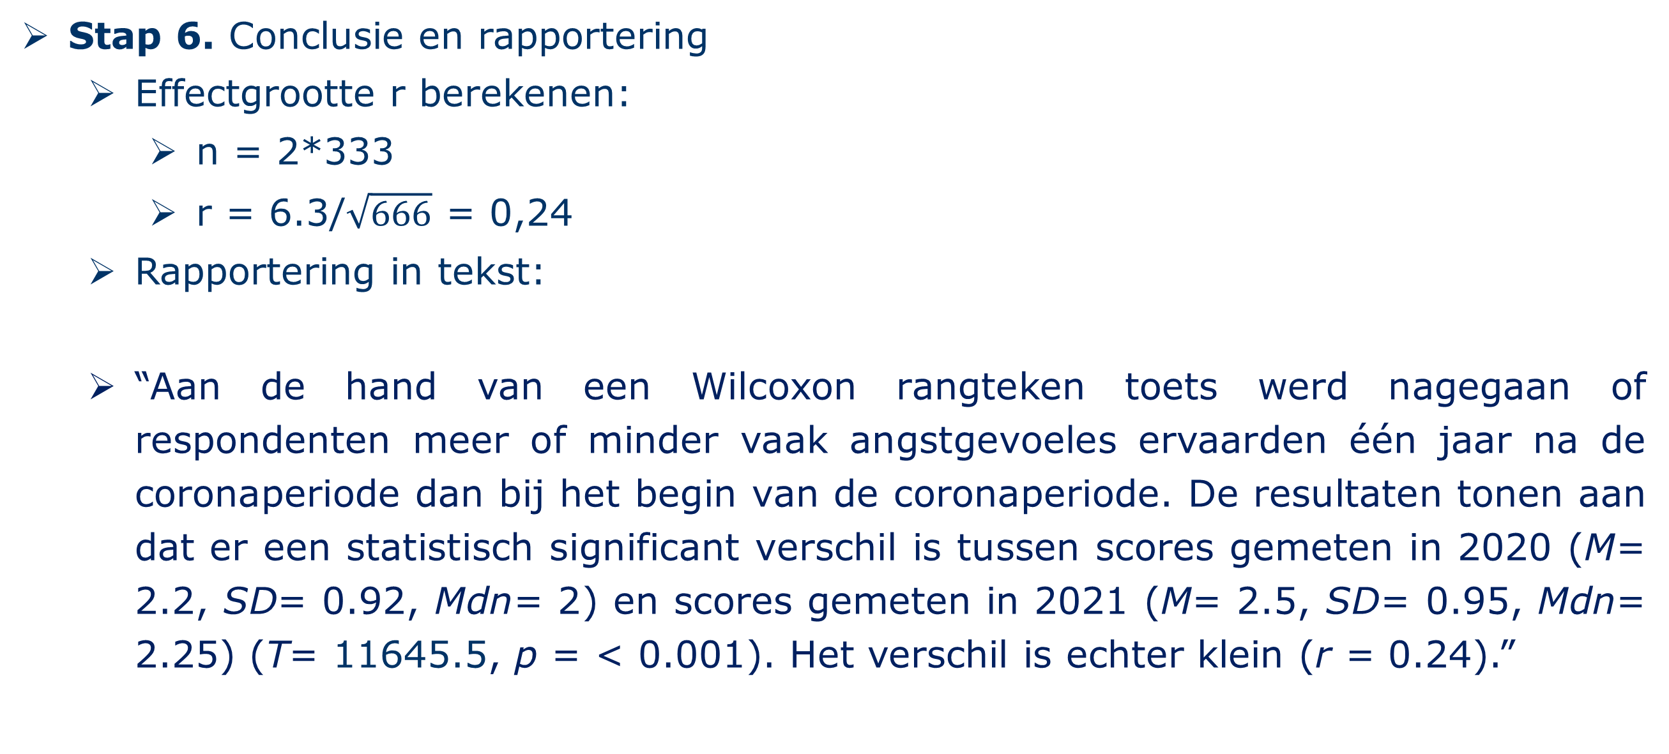
Opgave 1: Verband Tijd x Angst
Stap 6. Conclusie en rapportering
  Effectgrootte r berekenen:
    n = 2*333
    r = 6.3/$\sqrt{666}$ = 0,24
  Rapportering in tekst:
  “Aan de hand van een Wilcoxon rangteken toets werd nagegaan of respondenten meer of minder vaak angstgevoeles ervaarden één jaar na de coronaperiode dan bij het begin van de coronaperiode. De resultaten tonen aan dat er een statistisch significant verschil is tussen scores gemeten in 2020 (M= 2.2, SD= 0.92, Mdn= 2) en scores gemeten in 2021 (M= 2.5, SD= 0.95, Mdn= 2.25) (T= 11645.5, p = < 0.001). Het verschil is echter klein (r = 0.24).”

Slide 40
Opgave 2
SPSS-WERKCOLLEGE 4

Slide 41
Opgave 2: Verband Ouder x Eenzaamheid
Opgave 2
Open ‘DATA_WAVE1_CenW.sav’. Hebben ouders (W1_Ouder) significant meer of minder eenzame gevoelens (W1_Eenz1 t.e.m. W1_Eenz3) dan respondenten die geen ouder zijn?

Slide 42
Opgave 2: Verband Ouder x Eenzaamheid
Opgave 2
Open ‘DATA_WAVE1_CenW.sav’. Hebben ouders (W1_Ouder) significant meer of minder eenzame gevoelens (W1_Eenz1 t.e.m. W1_Eenz3) dan respondenten die geen ouder zijn?
Stap 1. Kiezen van juiste analysemethode
  Hoeveel variabelen?
  Welk meetniveau?
  Welke rol?

Slide 43
Opgave 2: Verband Ouder x Eenzaamheid
Opgave 2
Open ‘DATA_WAVE1_CenW.sav’. Hebben ouders (W1_Ouder) significant meer of minder eenzame gevoelens (W1_Eenz1 t.e.m. W1_Eenz3) dan respondenten die geen ouder zijn?
Stap 1. Kiezen van juiste analysemethode
  Hoeveel variabelen?
    Twee variabelen, namelijk een ouder zijn en eenzaameid.
  Welk meetniveau?
    ‘W1_Ouder’: nominale variabele met twee antwoordcategorieën
    ‘W1_Eenz1’ tot en met ‘W1_Eenz4’: vier ordinale schaalitems die omgezet kunnen worden naar één metrische schaalvariabele, ‘W1_Eenz_Gem’
  Welke rol?
    ‘W1_Eenz_Gem’ is hier de afhankelijke variabele
    ‘W1_Ouder’ heeft hier mogelijk invloed op = onafhankelijke variabele

Slide 44
Welke analysetechniek gebruik ik?
Bij categorische OV: gelijkaardige of verschillende respondenten in verschillende categorieën??
Assumpties voldaan | Assumpties niet voldaan
Enkelvoudige lineaire regressie Pearson correlatietoets | Bootstrap regressie Spearman rangcorrelatietoets Kendall’s Tau correlatietoets
Afhankelijke t-toets | Bootstrapped t-toets Wilcoxon rangtekentoets
Onafhankelijke t-toets | Bootstrapped t-toets Mann-Whitney toets
One-way repeated measures ANOVA | Friedman toets
One-way independent ANOVA | Kruskal-Wallis toets
Meervoudige lineaire regressie Partiële correlatietoets | Bootstrapped regressie
Factorial repeated measures ANOVA
Two-way mixed ANOVA
Factorial independent ANOVA Meervoudige lineaire regressie | Bootstrapped regressie
Meervoudige lineaire regressie ANCOVA | Bootstrapped regressie
Logistische regressie Spearman rangcorrelatietoets | Kendall’s Tau correlatietoets
Mc Nemar‘s toets (2 = groepen) Cochran’s Q ( >2 = groepen)
Chi-kwadraat toets | Fisher’s Exact toets
Wilcoxon rangtekentoets
Mann-Whitney toets
Friedman toets
Kruskal-Wallis toets Spearman rangcorrelatietoets
Logistische regressie
Loglineaire analyse
Logistische regressie
MANOVA SEM | SEM MLR
Factorial MANOVA SEM | SEM MLR
MANCOVA SEM | SEM MLR
Aantal
afhankelijke variabelen
Meetniveau afhankelijke variabele
Aantal
onafhankelijke variabelen
Meetniveau onafhankelijke variabelen
Bij categorische AV: nominaal of ordinaal?
Bij categorische OV: hoeveel categorieën?
Metrisch
Eén
Twee
Gelijkaardige
Categorisch
Verschillende
Meer dan 2
Gelijkaardige
Metrisch
Verschillende
Metrisch
Gelijkaardige
Twee of meer
Categorisch
Gelijkaardige en verschillende
Eén
Verschillende
Beide
Metrisch
Eén
Nominaal
Gelijkaardige
Verschillende
Categorisch
Twee
Gelijkaardige
Ordinaal
Verschillende
Categorisch
Gelijkaardige
Meer dan 2
Verschillende
Metrisch
Twee of meer
Categorisch
Verschillende
Beide
Verschillende
Eén
Categorisch
Twee of meer
Metrisch
Categorisch
Twee of meer
Beide
44

Slide 45
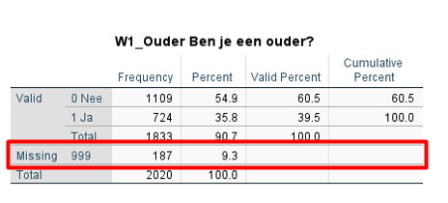
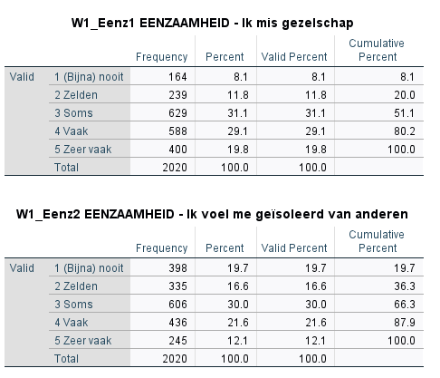
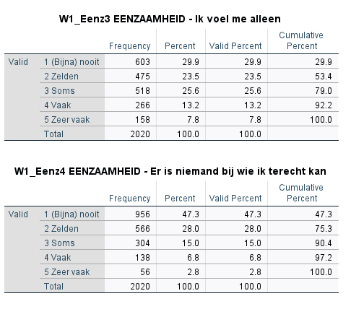
Opgave 2: Verband Ouder x Eenzaamheid
Stap 2: Datacontrole
  Inconsistentiecheck

Slide 46
Opgave 2: Verband Ouder x Eenzaamheid
Stap 2: Datacontrole
  Inconsistentiecheck
Probleem:
Veel missings omdat niet alle respondenten aangaven dat ze alleen woonden of niet
De ordinale variabelen van eenzaamheid moeten we nog omzetten in een metrische schaalvariabele per tijdsmoment

Slide 47
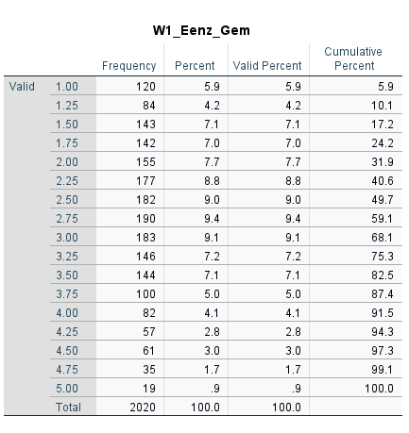

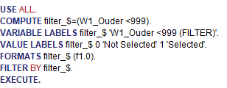
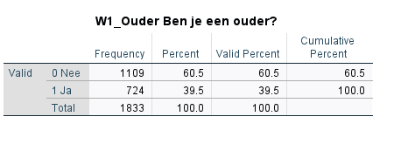
Opgave 2: Verband Ouder x Eenzaamheid
Stap 2: Datacontrole
  Inconsistentiecheck
    Missing values verwijderen
    Schaalvariabele aanmaken

Slide 48
Opgave 2: Verband Ouder x Eenzaamheid
Stap 2: Datacontrole
  Assumptiecheck:
    Afhankelijke variabele = metrisch
    Onafhankelijke variabele = categorisch, max twee groepen
    Onafhankelijke groepen onderzoekseenheden
    Normaliteit: de afh. variabele is normaal verdeeld binnen beide groepen (of CLS: n > 100 voor elke groep)
    Homogeniteit van varianties

Slide 49
Opgave 2: Verband Ouder x Eenzaamheid
Stap 2: Datacontrole
  Assumptiecheck:
    Afhankelijke variabele = metrisch
      Oké: Depressie is een metrische schaalvariabele
    Onafhankelijke variabele = categorisch, max twee groepen
      Oké: twee groepen
    Onafhankelijke groepen onderzoekseenheden
      Oké: verschillende respondenten in beide groepen
    Normaliteit: de afh. variabele is normaal verdeeld binnen beide groepen (of CLS: n > 100 voor elke groep)
      CLS toepassen in principe oké: n in elke groep > 100
    Homogeniteit van varianties
      Levene toets bekijken in SPSS output!

Slide 50
Opgave 2: Verband Ouder x Eenzaamheid
Stap 3: Hypothesen formuleren

Slide 51
Opgave 2: Verband Ouder x Eenzaamheid
Stap 3: Hypothesen formuleren
  Best tweezijdig toetsen!
  H₀: Ouders en respondenten die geen ouder zijn verschillen niet van elkaar op het vlak van eenzaamheidsgevoelens.
  H_{A}: Een van beide groepen ervaart gemiddeld gezien meer of minder eenzaamheidsgevoelens dan de andere groep.

Slide 52
Opgave 2: Verband Ouder x Eenzaamheid
Stap 4: Significantieniveau bepalen
Stap 5: Toetsingsgrootheid en p-waarde berekenen

Slide 53

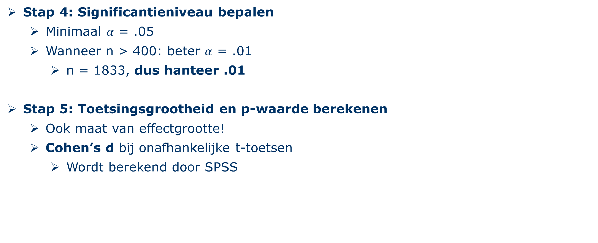
Opgave 2: Verband Ouder x Eenzaamheid
Stap 4: Significantieniveau bepalen
  Minimaal $α$ = .05
  Wanneer n > 400: beter $α$ = .01
    n = 1833, dus hanteer .01
Stap 5: Toetsingsgrootheid en p-waarde berekenen
  Ook maat van effectgrootte!
  Cohen’s d bij onafhankelijke t-toetsen
    Wordt berekend door SPSS

Slide 54
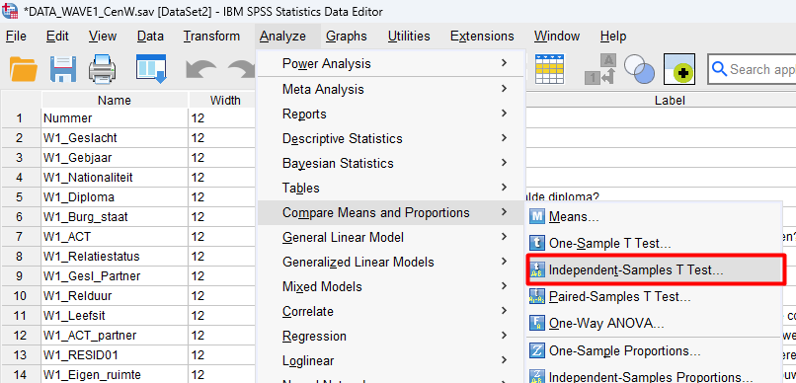
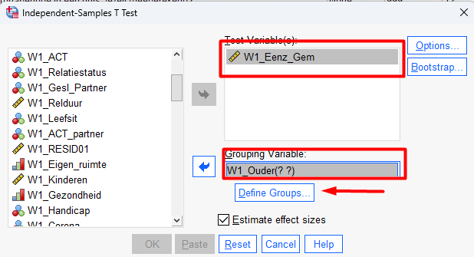
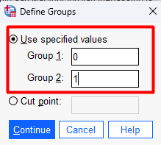
Opgave 2: Verband Ouder x Eenzaamheid
Onafhankelijke t-toets in SPSS:
Analyze ›› Compare Means & Proportions ›› Independent-Samples T Test
CODEBOEK!
Nee = 0
Ja = 1

Slide 55
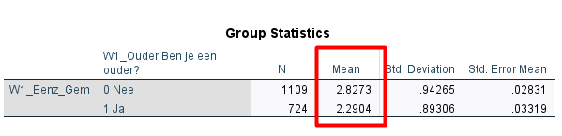
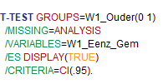
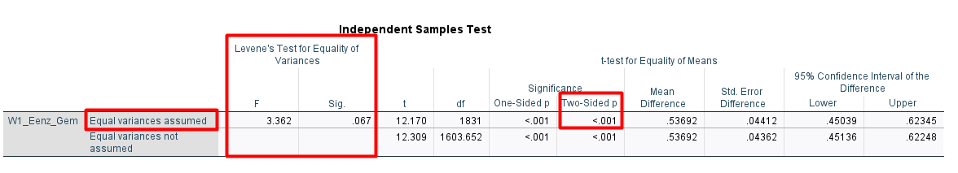
Opgave 2: Verband Ouder x Eenzaamheid
Onafhankelijke t-toets in SPSS
  Syntax en output:
Levene toets: p = .067 > .05
      H₀ aanvaarden: beide groepen hebben gelijke varianties (assumptie 5 voldaan)
      Resultaten t-toets op Equal variances assumed rij interpreteren

Slide 56
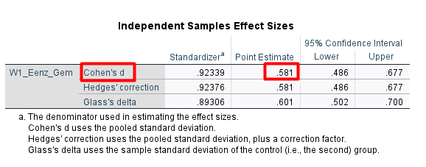

Opgave 2: Verband Ouder x Eenzaamheid
Onafhankelijke t-toets in SPSS:

Slide 57
Opgave 2: Verband Ouder x Eenzaamheid
Stap 6. Conclusie en rapportering
  “Uit ons onderzoek blijkt dat ouders (M = 2.29, SD = 0.89) zich significant minder eenzaam voelen dan respondenten die geen ouder zijn (M = 2.83, SD = 0.94) tijdens de eerste lockdownperiode, met t(1831) = 12.17, p < .001. Het gaat hier om een middelmatig effect (d = 0.58).”

Slide 58
Opgave 2: Verband Ouder x Eenzaamheid
Stap 2: Datacontrole
  Assumptiecheck:
    Afhankelijke variabele = metrisch
      Oké: Depressie is een metrische schaalvariabele
    Onafhankelijke variabele = categorisch, max twee groepen
      Oké: twee groepen
    Onafhankelijke groepen onderzoekseenheden
      Oké: verschillende respondenten in beide groepen
    Normaliteit: de afh. variabele is normaal verdeeld binnen beide groepen (of CLS: n > 100 voor elke groep)
      Stel nu dat de groepen niet groot genoeg zijn: Kijken naar normaliteit!
    Homogeniteit van varianties
      Levene toets bekijken in SPSS output!

Slide 59
Opgave 2: Verband Ouder x Eenzaamheid
Stap 2: Datacontrole
  Assumptiecheck:
    Afhankelijke variabele = metrisch
      Oké: Depressie is een metrische schaalvariabele
    Onafhankelijke variabele = categorisch, max twee groepen
      Oké: twee groepen
    Onafhankelijke groepen onderzoekseenheden
      Oké: verschillende respondenten in beide groepen
    Normaliteit: de afh. variabele is normaal verdeeld binnen beide groepen (of CLS: n > 100 voor elke groep)
      Stel nu dat de groepen niet groot genoeg zijn: Kijken naar normaliteit!
    Homogeniteit van varianties
      Levene toets bekijken in SPSS output!

Slide 60
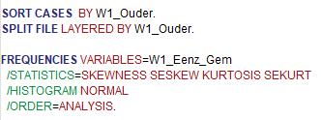
Opgave 2: Verband Ouder x Eenzaamheid
Normaliteit
  Controleren of afh. variabele normaal verdeeld is in elke groep:
    Splits databestand op volgens je onafh. variabele
    Vraag histogrammen en maten van vorm op van afh. variabele:

Slide 61
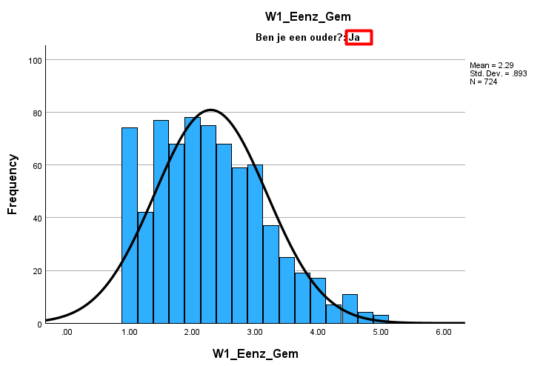

Opgave 2: Verband Ouder x Eenzaamheid
Normaliteit
  Histogram per groep:
Groep van ouders ziet er niet 100 % normaal verdeeld uit:

Slide 62

Opgave 2: Verband Ouder x Eenzaamheid
Normaliteit
  Z-scores scheefheid & kurtosis per groep:
    Z _{scheefheid geen ouder} = 0.054/0.073 = 0.73
    Z _{kurtosis geen ouder} = -0.614/0.147 = -4.18
    Z _{scheefheid ouder} = 0.55/0.091 = 6.04
    Z _{kurtosis ouder} = -0.165/0.181 = -0.91
    Enkel Z _{scheefheid geen ouder} en Z _{kurtosis ouder} is oké, de rest valt
  buiten +/- 1.96
    Normaliteit niet oké!
    Onafh. t-toets niet gebruiken! Alternatief? Zie flowchart

Slide 63
Welke analysetechniek gebruik ik?
Bij categorische OV: gelijkaardige of verschillende respondenten in verschillende categorieën??
Assumpties voldaan | Assumpties niet voldaan
Enkelvoudige lineaire regressie Pearson correlatietoets | Bootstrap regressie Spearman rangcorrelatietoets Kendall’s Tau correlatietoets
Afhankelijke t-toets | Bootstrapped t-toets Wilcoxon rangtekentoets
Onafhankelijke t-toets | Bootstrapped t-toets Mann-Whitney toets
One-way repeated measures ANOVA | Friedman toets
One-way independent ANOVA | Kruskal-Wallis toets
Meervoudige lineaire regressie Partiële correlatietoets | Bootstrapped regressie
Factorial repeated measures ANOVA
Two-way mixed ANOVA
Factorial independent ANOVA Meervoudige lineaire regressie | Bootstrapped regressie
Meervoudige lineaire regressie ANCOVA | Bootstrapped regressie
Logistische regressie Spearman rangcorrelatietoets | Kendall’s Tau correlatietoets
Mc Nemar‘s toets (2 = groepen) Cochran’s Q ( >2 = groepen)
Chi-kwadraat toets | Fisher’s Exact toets
Wilcoxon rangtekentoets
Mann-Whitney toets
Friedman toets
Kruskal-Wallis toets Spearman rangcorrelatietoets
Logistische regressie
Loglineaire analyse
Logistische regressie
MANOVA SEM | SEM MLR
Factorial MANOVA SEM | SEM MLR
MANCOVA SEM | SEM MLR
Aantal
afhankelijke variabelen
Meetniveau afhankelijke variabele
Aantal
onafhankelijke variabelen
Meetniveau onafhankelijke variabelen
Bij categorische AV: nominaal of ordinaal?
Bij categorische OV: hoeveel categorieën?
Metrisch
Eén
Twee
Gelijkaardige
Categorisch
Verschillende
Meer dan 2
Gelijkaardige
Metrisch
Verschillende
Metrisch
Gelijkaardige
Twee of meer
Categorisch
Gelijkaardige en verschillende
Eén
Verschillende
Beide
Metrisch
Eén
Nominaal
Gelijkaardige
Verschillende
Categorisch
Twee
Gelijkaardige
Ordinaal
Verschillende
Categorisch
Gelijkaardige
Meer dan 2
Verschillende
Metrisch
Twee of meer
Categorisch
Verschillende
Beide
Verschillende
Eén
Categorisch
Twee of meer
Metrisch
Categorisch
Twee of meer
Beide
63

Slide 64
Opgave 2: Verband Ouder x Eenzaamheid
Stap 2. Datacontrole bij Mann-Whitney toets
  Assumptiecheck:
    Afhankelijke variabele = ordinaal of metrisch
      Oké: eenzaamheidsgevoelens is metrisch
    Onafhankelijke variabele = categorisch, max twee groepen
      Oké: geen ouder vs. ouder
    Onafhankelijke groepen onderzoekseenheden
      Oké: geen ouder vs. ouder, ongerelateerd
  Minder streng: geen assumptie van normaliteit of homogeniteit varianties!

Slide 65

Opgave 2: Verband Ouder x Eenzaamheid
Stap 3. Hypothesen formuleren
  Best tweezijdig toetsen!
  H₀: Er is geen verband tussen ouderschap en eenzaamheidsgevoelens: beide groepen geven even vaak aan depressieve gevoelens te ervaren.
  H_{A}: Er is een verband tussen ouderschap en eenzaamheidsgevoelens: beide groepen geven even vaak aan depressieve gevoelens te ervaren.
Stap 4. Significantieniveau bepalen
  Minimaal $α$ = .05
  Wanneer n > 400: beter $α$ = .01
    n = 1833

Slide 66
Opgave 2: Verband Ouder x Eenzaamheid
Stap 5. Toetsingsgrootheid en p-waarde berekenen
  Ook maat van effectgrootte!
  r bij Mann-Whitney toets
    Wordt niet berekend door SPSS, zelf berekenen
    Met z = z-score van U-waarde en n = totale steekproefgrootte

Slide 67


Opgave 2: Verband Ouder x Eenzaamheid
Mann-Whitney toets in SPSS:
Analyze ›› Nonparametric Tests ›› Legacy Dialogs ›› 2 Independent Samples

Slide 68




Opgave 2: Verband Ouder x Eenzaamheid
Mann-Whitney toets in SPSS:
  Vraag ook numerieke maten op
  per groep (Split File en Frequencies):
  Syntax en output:

Slide 69

Opgave 2: Verband Ouder x Eenzaamheid
Mann-Whitney toets in SPSS:
  Maat van effectgrootte
    r = 11.924/$\sqrt{1833}$ = 0.28

Slide 70
Opgave 2: Verband Ouder x Eenzaamheid
Stap 6. Conclusie en rapportering
  “Na het uitvoeren van een Mann-Whitney toets blijkt dat er een significant verschil is tussen ouders (M = 2.29, SD = 0.89, Mdn = 2.29) en respondenten die geen ouder zijn (M = 2.83, SD = 0.94, Mdn = 2.75) op het vlak van eenzaamheidsgevoelens, met U(Nouder= 724, Ngeen ouder = 1109) = 314.39, p < .001. Het gaat hier echter om een kleine effectgrootte (r = 0.28).”

Slide 71
Opgave 3
SPSS-WERKCOLLEGE 4

Slide 72
Opgave 3: data vergelijken met gemiddelde waarde
Opgave 3
Open ‘DATA_WAVE1_CenW.sav’. Je leest een Amerikaans rapport dat handelt over eenzaamheidsgevoelens bij 18+ -personen. De onderzoekers hebben gebruik gemaakt van dezelfde items die eenzaamheidsgevoelens meten en rapporteren een gemiddelde eenzaamheid van 3.25. Is dit gemiddelde significant hoger of lager dan deze uit de eerste wave van de Amerikaanse studie (W1_Eenz1 tot en met W1_Eenz4)?

Slide 73
Opgave 3: data vergelijken met gemiddelde waarde
Opgave 3
Open ‘DATA_WAVE1_CenW.sav’. Je leest een Amerikaans rapport dat handelt over eenzaamheidsgevoelens bij 18+ -personen. De onderzoekers hebben gebruik gemaakt van dezelfde items die eenzaamheidsgevoelens meten en rapporteren een gemiddelde eenzaamheid van 3.25. Is dit gemiddelde significant hoger of lager dan deze uit de eerste wave van de Amerikaanse studie (W1_Eenz1 tot en met W1_Eenz4)?
Stap 1. Kiezen van juiste analysemethode
  Hoeveel variabelen?
  Welk meetniveau?
  Welke rol?

Slide 74
Opgave 3: data vergelijken met gemiddelde waarde
Opgave 3
Open ‘DATA_WAVE1_CenW.sav’. Je leest een Amerikaans rapport dat handelt over eenzaamheidsgevoelens bij 18+ -personen. De onderzoekers hebben gebruik gemaakt van dezelfde items die eenzaamheidsgevoelens meten en rapporteren een gemiddelde eenzaamheid van 3.25. Is dit gemiddelde significant hoger of lager dan deze uit de eerste wave van de Amerikaanse studie (W1_Eenz1 tot en met W1_Eenz4)?
Stap 1. Kiezen van juiste analysemethode
  Hoeveel variabelen?
    Eén variabele, namelijk eenzaamheidsgevoelens.
  Welk meetniveau?
    ‘W1_Eenz’ tot en met ‘W1_Eenz4’: vier ordinale schaalitems die omgezet kunnen worden naar één metrische schaalvariabele, ‘W1_Eenz_Gem’
  Welke rol?
    Niet van toepassing! Er is maar 1 variabele.

Slide 75
Opgave 3
Opgave 3
Open ‘DATA_WAVE1_CenW.sav’. Je leest een Amerikaans rapport dat handelt over eenzaamheidsgevoelens bij 18+ -personen. De onderzoekers hebben gebruik gemaakt van dezelfde items die eenzaamheidsgevoelens meten en rapporteren een gemiddelde eenzaamheid van 3.25. Is dit gemiddelde significant hoger of lager dan deze uit de eerste wave van de Amerikaanse studie (W1_Eenz1 tot en met W1_Eenz4)?
  Gebruik de flow-chart
    Dit is een speciaal geval met 1 variabele die niet in flowchart staat:
      t-toets voor één steekproef
      Hoe herkennen?
        Je krijgt 1 gemiddelde waarde van een variabele (uit de theorie, uit een voorgaande studie)
        De vraag is of de gemiddelde waarde in jouw data daarvan verschilt of niet.
        Je vergelijkt dus twee gemiddelden, maar je hebt maar van één van beide alle data ter beschikking.

Slide 76
Opgave 3: data vergelijken met gemiddelde waarde
Stap 2: Datacontrole
    Inconsistentiecheck
    Hetzelfde als bij vorige oefening:

Slide 77
Opgave 3: data vergelijken met gemiddelde waarde
Stap 2: Datacontrole
  Assumptiecheck:
    Onderzochte variabele = metrisch
      Oké: Eenzaamheid is een metrische schaalvariabele
    Normaliteit: de variabele is normaal verdeeld (of CLS: n > 100)
      CLS toepassen in principe oké: n > 100

Slide 78
Opgave 3: data vergelijken met gemiddelde waarde
Stap 3: Hypothesen formuleren
  Best tweezijdig toetsen!
  H₀: De gemiddelde score op eenzaamheidsgevoelens in de steekproef is gelijk aan de gemiddelde score op eenzaamheidsgevoelens in de populatie. Het steekproefgemiddelde is gelijk aan 3.25.
  H_{A}: De gemiddelde score op eenzaamheidsgevoelens in de steekproef is niet gelijk aan de gemiddelde score op eenzaamheidsgevoelens in de populatie. Het steekproefgemiddelde is significant lager of hoger dan 3.25.

Slide 79

Opgave 3: data vergelijken met gemiddelde waarde
Stap 4: Significantieniveau bepalen
  Minimaal $α$ = .05
  Wanneer n > 400: beter $α$ = .01
    n = 2020, dus hanteer .01

Slide 80
Opgave 3: data vergelijken met gemiddelde waarde
Stap 5: Toetsingsgrootheid en p-waarde berekenen
  Ook maat van effectgrootte!
  Cohen’s d bij t-toetsen
    Wordt berekend door SPSS

Slide 81


Opgave 3: data vergelijken met gemiddelde waarde
t-toets voor één steekproef in SPSS:
Analyze ›› Compare Means ›› One-Sample T Test

Slide 82



Opgave 3: data vergelijken met gemiddelde waarde
t-toets voor één steekproef in SPSS
  Syntax en output:
  Onze gevonden waarde is significant lager dan deze in de Amerikaanse studie (p < .001)

Slide 83

Opgave 3: data vergelijken met gemiddelde waarde
t-toets voor één steekproef in SPSS:
Analyze ›› Compare Means ›› One-Sample T Test

Slide 84
  Opgave 3: data vergelijken met gemiddelde waarde
Stap 6: Conclusie en rapportering
  “Het gemiddelde van depressieve gevoelens gemeten tijdens de eerste wave van de Amerikaanse studie (M = 2.67, SD = 0.98) is significant lager (t(2019) = -26.72, p < .001) dan de waarde die in het Amerikaans rapport gemeten werd (3.25). Cohen’s d toont aan dat het om een middelmatig verschil gaat (d = 0.6).”

Slide 85
Nog meer oefeningen
Zie handboek en QR-code

